Slide 1

P E N S A M E N T O S D E DOSTOIÉVSKI
FORMATAÇÃO
NORMA APARECIDA SILVEIRA DE MORAES
WWW.SERGRASAN.COM/NORMASILVEIRAMORAESSLIDES
quinta-feira, 29 de maio de 2014

Slide 2


Slide 3


Slide 4


Slide 5


Slide 6


Slide 7


Slide 8


Slide 9


Slide 10
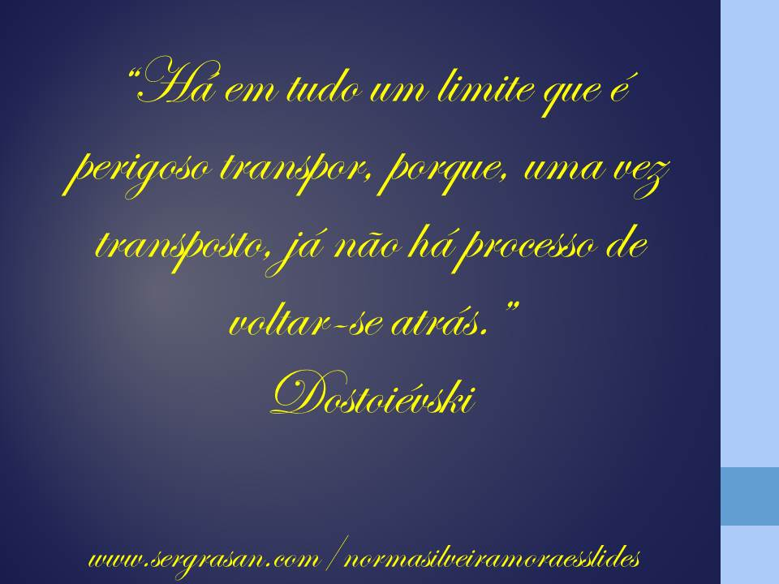

Slide 11


Slide 12


Slide 13


Slide 14


Slide 15


Slide 16


Slide 17


Slide 18
C R É D I T O S
AUTORIA DOS PENSAMENTOS:- DOSTOIÉVSKI
FONTE:- INTERNET
IMAGENS:- INTERNET
MÚSICA:-ERNESTO COTAZAR. BETWEEN THORNS AND ROSE
FORMATAÇÃO:-NORMA APARECIDA SILVEIRA DE MORAES
DIVULGAÇÃO:-
WWW.SERGRASAN.COM/NORMASILVEIRAMORAESSLIDES
29 de maio de 2014

